Slide 1
סדנא בתכנון תנועה לרובוטים
פרויקט בניווט של רחפן מסוג DJI Tello
אוניברסיטת תל אביב
בית הספר למדעי המחשב על שם בלווטניק
אלול תש״ף, ספטמבר 2020

Slide 2
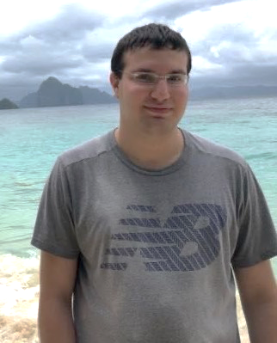
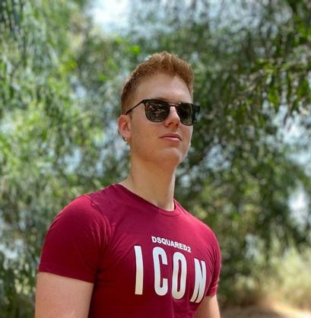
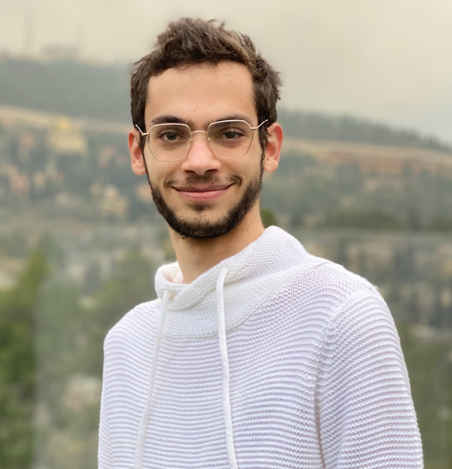
חברי הצוות
רועי נאור
קובי חזון
יצחק הראל

Slide 3
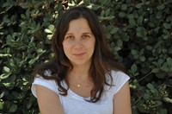
מנחי הפרויקט
גברת מיכל קליינבורט
פרופסור דן הלפרין
מר יוני מנדל

Slide 4
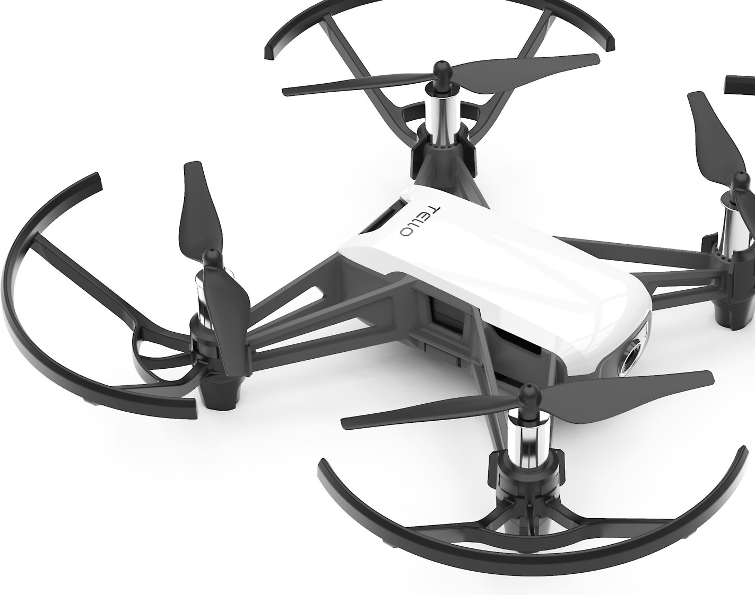
חלק ראשון – הקדמה ומבוא לסביבת העבודה

Slide 5
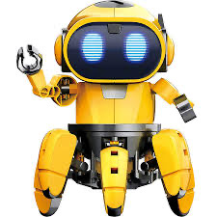
רובוט
אוטונומי
בעל יכולות תנועה ומניפולציה לא טריוויאליות

Slide 6
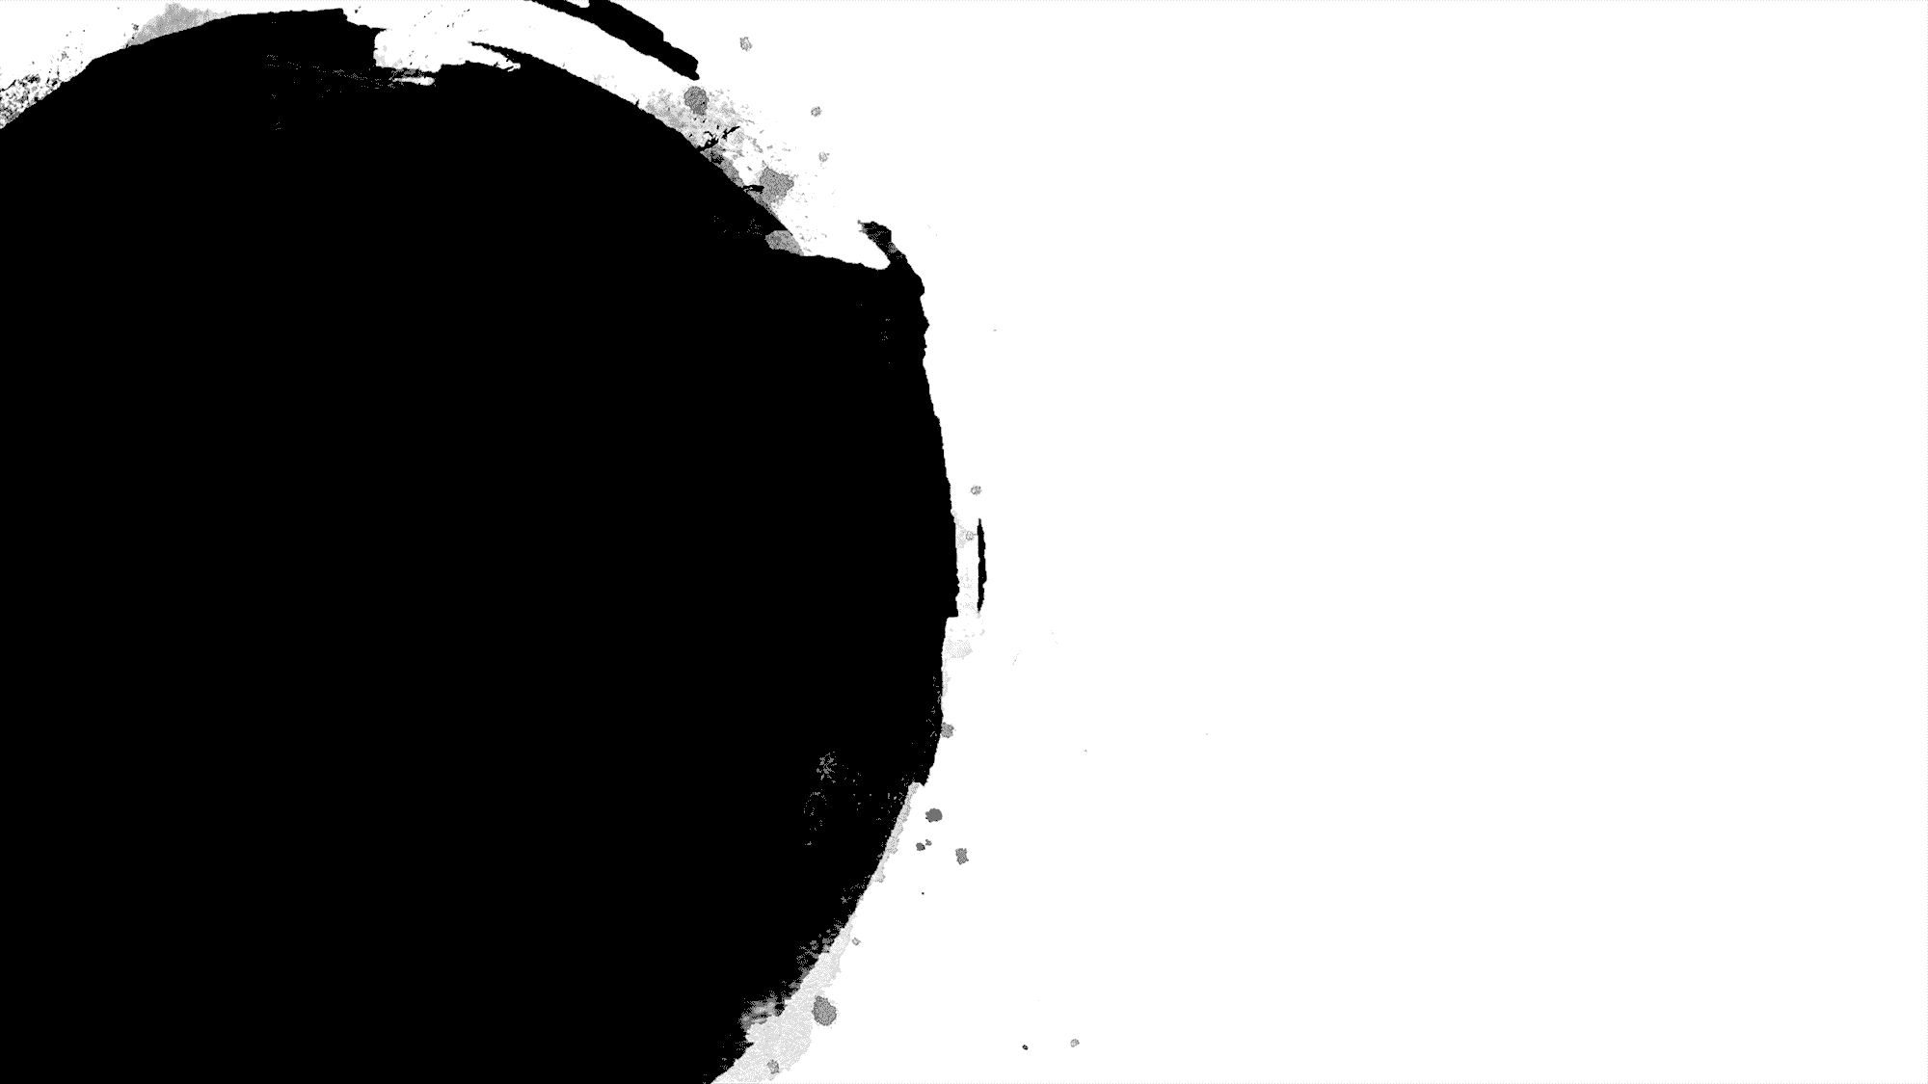

תכנון התנועה של רובוטים הינו מאתגר ביותר
תנועה קצרה ככל שניתן ליעד
הימנעות ממכשולים
מסלולים מרווחים
דיוק בתנועה שמשוערכת לפי חיישנים פיזיקליים
מסלולים שיצרכו אנרגיה מועטה
Notes:
משפט השוואה עם שאר הפרויקטים של הכיתה

Slide 7
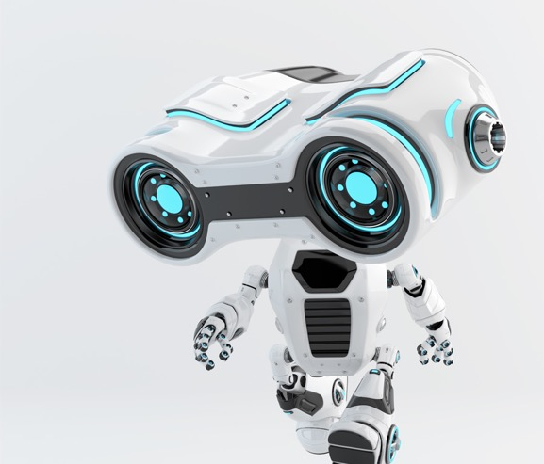
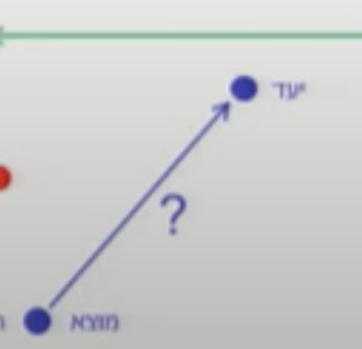
רמת הסיבוך עולה עם עלייה בדרגות החופש בתנועת הרובוט
שתי דרגות חופש- קיימים מספר אלגוריתמים ופתרונות
שלוש דרגות חופש ומעלה- בעיה קשה חישובית
יש פתרונות טובים במידה ויש לנו זמן חישוב שאינו מוגבל אך כמובן שהם לא פרקטיים
פתרונות בהם משתמשים בפועל יכולים לעיתים להניב מסלולים גרועים מאוד

Slide 8

ROBOT
Operating
SYSTEM
Notes:
למה נוצר הצורך ל-ROS, אנחנו רואים שברובוטים יש לנו הרבה מרכיבים שונים שנובעים בעיקר מחיישנים פיזיקלים שונים שיש על הרובוט (למשל, מד גובה, מצלמה, מד תאוצה, מצפן, גירוסקופ ועוד...) וכל החלקים התקשורת בין אחד לשני היא בדרכ מאוד פשוטה ובסיסית ומה שזה אומר שיהיה לנו מאוד נוח לחלק את העבודה שלנו מלכתחילה לחלקים קטנים שעושים איזה שהוא עיבוד לכל מרכיב כזה ושולחים את המידע הרצוי לשאר המרכיב או לאיזה מרכיב מרכזי.

Slide 9
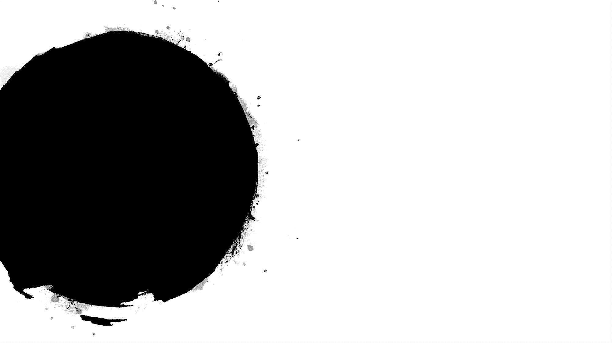

שני סוגי שחקנים – (nodes)
שולח ההודעה – publisher
מקבל ההודעה – subscriber
ההודעות נשלחות לtopics שונים שנוצרים על ידי המתכנת או שמתקבלים מראש

Slide 11
יתרונות של עבודה עם ROS
סביבת עבודה מבוזרת המתאימה למספר מתכנתים
סביבת עבודה אחידה לכל רובוט הנתמך
תמיכה רחבה בהרחבות
מאפשר לחלק את התוכנית ליחידות קטנות
יחידות אלה יכולות להיכתב בשפות תכנות שונות
Notes:
שינויים בחלק הזה

Slide 12
עוד יתרונות של ROS
יכולת שליטה במספר רובוטים בתוכנית אחת
כלים לביצוע סימולציות ואבסטרקציה לרובוטים
לא דורשת כוח עיבוד רב ותומכת בלינוקס
לא דורשת יכולת אחסון רחבה
open source
שימוש נרחב בתעשייה

Slide 13
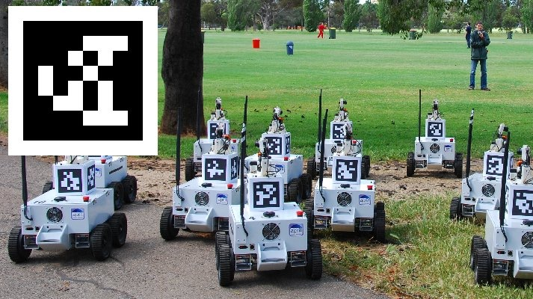
APRIL TAG

Slide 14
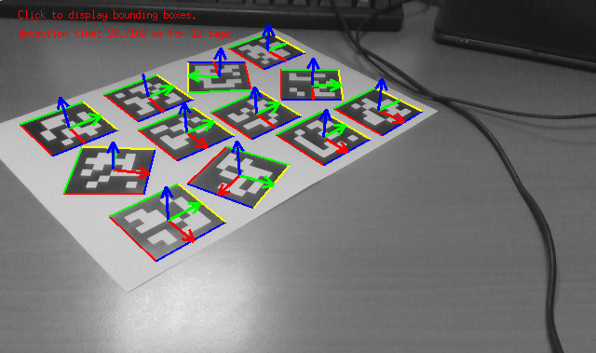
April Tag
מערכת לזיהוי ויזואלי בה משתמשים ברובוטיקה בAR ובתחומים נוספים
ניתן להדפיס את התגים בכל מדפסת ביתית
מחשבת את הפרמטרים הבאים ומאפשרת גישה אליהם:
המיקום המדויק של התג בתלת מימד
האוריינטציה של התג ביחס למצלמה
זהות התג

Slide 15
חלק שני – תיאור שלבי הפרויקט והאתגרים שהיו במהלכו

Slide 16
מטרת הפרויקט
תנועה אוטונומית של רחפן בחדר על פי תגים שימוקמו בסביבתו, תנועה בין התגים לפי סדר בינם.

Slide 17
למה בחרנו דווקא בפרויקט זה
רצינו אתגר מסוג חדש
לא הכרנו תחום זה בעבר
למידה וחשיפה לתחום של רובוטיקה במישור הפיזי
פתח להתעסקות בתחום זה בעתיד
היננו בעלי זיקה לפרויקטים מתאגרים שבמהלכם יש ללמוד ולההתעסק בנושאים שטרם העבודה כלל לא הכרנו אותם

Slide 18
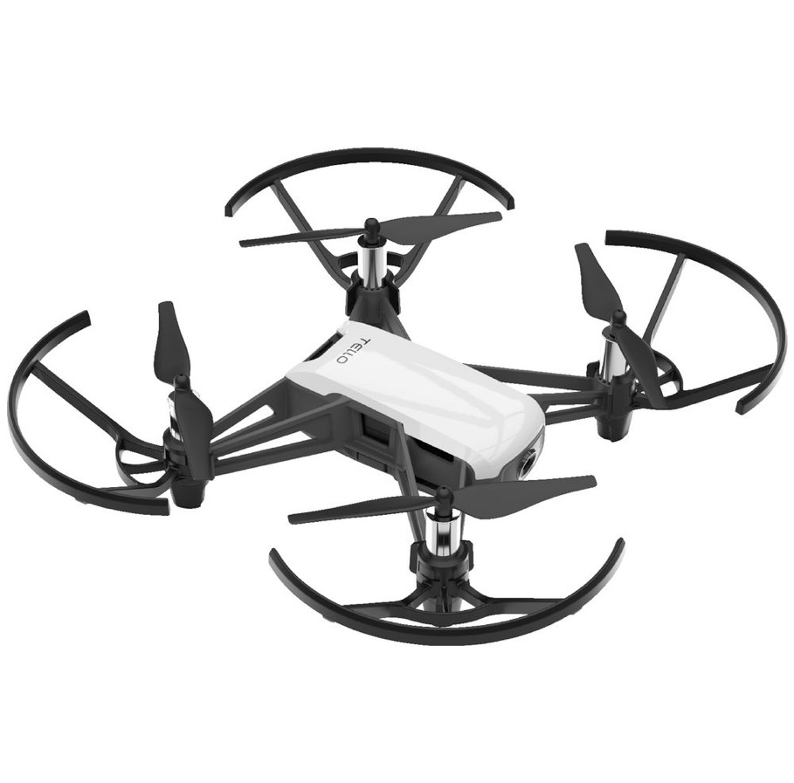
תיאור מהלך העבודה

Slide 19

אתגר מרכזי – עבודה עם סביבה לא מוכרת
כאשר התחלנו את עבודתנו, לאף אחד מאתנו לא היה ניסיון בעבודה עם סביבת ROS, שבה היה נדרש להיעשות שימוש רב בפרויקט, ובאופן כללי בעבודה עם רובוטים ובאלגוריתמיקה שלהם.
עובדה זו היוותה אתגר מחשל בעבורנו והיה עלינו להתגבר עליה.

Slide 20
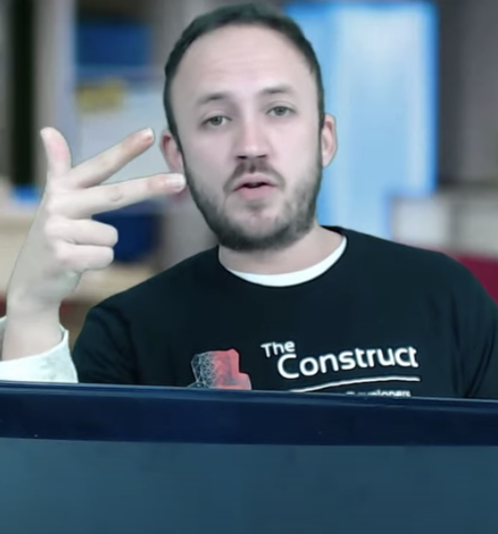
שלב ראשון – סרטוני אלברטו ☺
נעזרנו מאוד בסרטוני לימוד שעלו באופן תדיר, בלייב, של חברת the construct הספרדית.
הסרטונים הועברו בשידור חי מידי יום בשעה 8 בערב, למשך שלוש שעות.
ערכנו מפגשים קבוצתיים בהם צפינו בסרטונים ושאלנו את המרצה שאלות בלייב.
התנסינו פרקטית בכלים תוך כדי הצפייה.
במהלך הצפייה למדנו גם על כלים מתקדמים בסביבת לינוקס וגם על שימוש בROS בצורה עמוקה

Slide 21


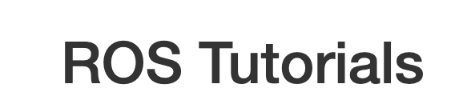
שלב שני – התנסות מעשית עם כלים מורכבים בסביבה

Slide 22
שלב שלישי – התנסות מעשית עם הרחפן והתממשקות אליו
חקרנו מספר ספריות שמצאנו בgit hub וניסינו להניע את הרחפן

Slide 23
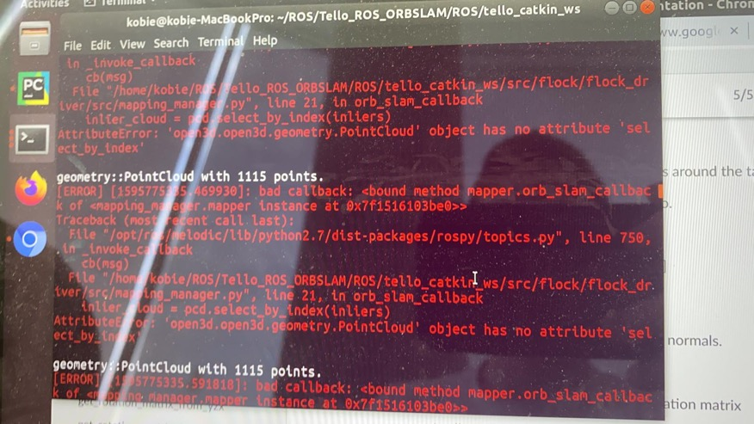
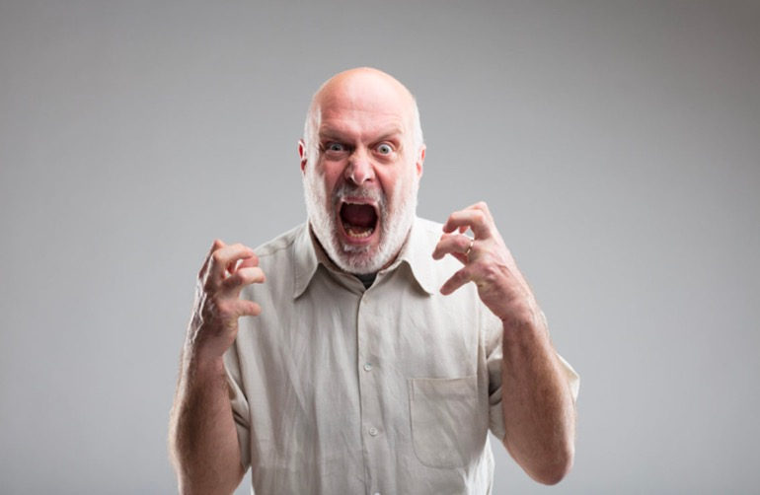
תחילה, לא נחלנו הצלחה והרחפן לא הגיב לפקודותינו

Slide 24
נדרשנו לשנות את הספריות בהן עשינו שימוש ו...
לשנות דברים בחבילה השולטת ברחפן
לשנות דברים בספריות במחשב
להתקין מחדש את מערכת ההפעלה
לעדכן גרסאות....

Slide 25
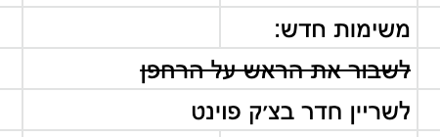

לבסוף הצלחנו להניע את הרחפן ולהתממשק מולו
שמחתנו הייתה רבה
כעת יכולנו להתחיל בעבודתנו

Slide 26
שלב רביעי – דיון קבוצתי בהיבטים האלגוריתמיים
ערכנו פגישות קבוצתיות בהן דנו על ההיבטים האלגוריתמים של הפרויקט, טרם שהתחלנו לכתוב קוד
ביצענו חישובים יחדיו, על נייר, ודנו במטרות העבודה

Slide 27
שלב חמישי – הנעת הרחפן לעבר התגים
המטרה הראשונה שלנו הייתה לגרום לרחפן להתקרב לתגים בעת שהוא מבחין בהם ולעצור מולם.
נתקלנו במספר אתגרים:
שינוי המהירות באופן דינאמי
אינטגרציה עם מהירויות בכיוונים שונים
עצירה בנקודה האופטימלית
איזון המהירויות להגעה מהירה
עצירה חלקה

Slide 28
שלב שביעי – תכנון התנועה בחדר
לאחר שהצלחנו לגרום לרחפן לנוע כלפי תג יחיד, נדרשנו לתכנן כיצד הוא ינוע כלפי מספר תגים.
כאשר הרחפן מגיע לתג, הוא נע בסיבוב ומחפש את התג הבא
ברגע שהתג הבא נמצא, הרחפן נע אליו
אותן פעולות שתוארו מתבצעות בשנית

Slide 29

שלב שמיני – הוספת ממשק משתמש גרפי
בנינו ממשק משתמש גרפי, נוח ופשוט.
ממשק זה יאפשר למשתמש להתממשק לרחפן בצורה נוחה.
עבדנו עם סביבת tkinter בפייתון
בלוח מוצגים פרמטרים חשובים על מצב הרחפן, הסוללה וכן מידע על התגים

Slide 30
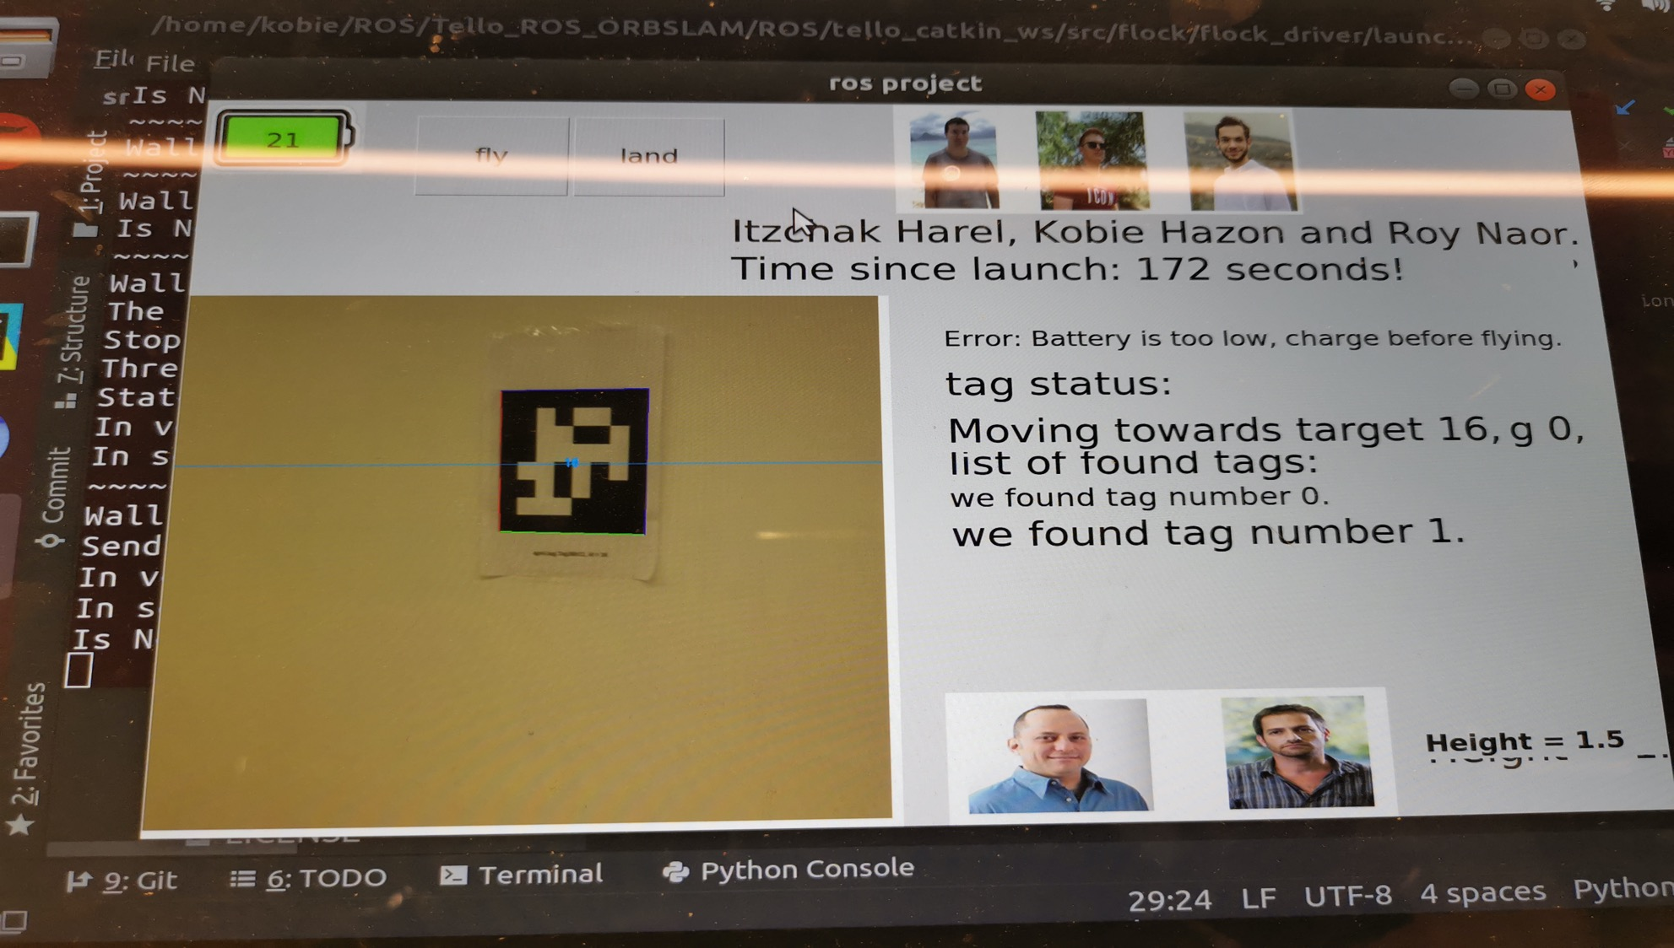

Slide 31
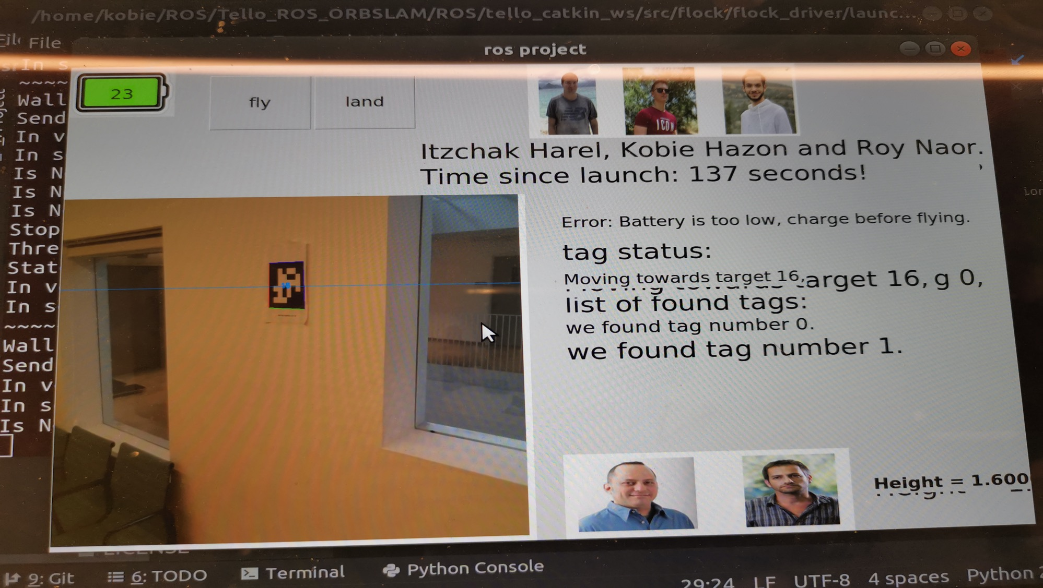

Slide 32
הבעיה בה נתקלנו
הסתכלנו על התג
הגובה של התג ביחס לרחפן שנמדד היה גבוה מידי
הרחפן ניסה ללכת לגובה גבוה יותר, שבו הוא חושב שנמצא התג
הרחפן מאבד את התג ומתנגש בקיר.

Slide 33
ניסיון ראשון לפתור את הבעיה
במהלך ניסויים עם מצלמת הרחפן התגלה כי קיים קשר בין השגיאה בגובה לבין המרחק מהתג
ניסינו למדל שגיאה זו בדרכים שונות
ראשית, ניסינו למדל את השגיאה באופן טריגונומטרי על ידי חישוב הגובה האמיתי בעזרת מרחקים אחרים וזוויות נתונות שהיו נתונים לנו
חישוב זה התגלה כלא מהימן ולכן ניסינו לגשת לפתרון בגישה אחרת

Slide 34
נסיון שני לפתור את הבעיה
לאחר מכן ניסינו לחשב את השגיאה בגובה כתלות במרחק כיחס לינארי
ביצענו מדידות רבות של הרחפן על גבי משטח שהיה באותו הגובה של התג אותו הנענו קדימה ואחורה בציר המרחק
מהשגיאה שראינו שנוצרת, ניסינו בעזרת כלים מתמטיים למדל לתלות לינארית
הגענו לשיפוע שמביע את התלות הלינארית בין השגיאה בגובה ובין המרחק
כעת כאשר ידענו מה השגיאה הנוצרת, יכולנו לחסרה מהגובה הנמדד ולקבל את הגובה האמתי

Slide 35
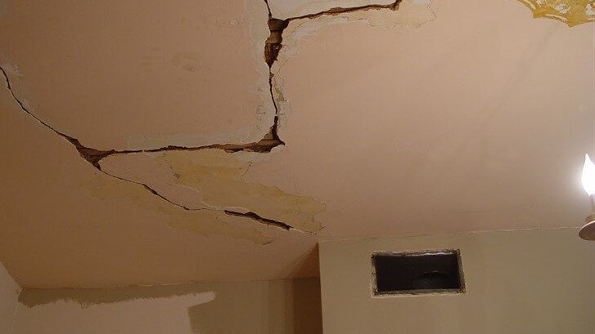
אתגרים נוספים
התקלות עם התקרה

Slide 36

אתגרים נוספים
מהירות עצירה של הרחפן לא קבועה

Slide 37
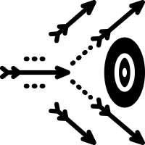
אתגרים נוספים
אי דיוק בתנועת הרחפן והרבה סטיות (כמו בסרטון פספוסים)

Slide 38

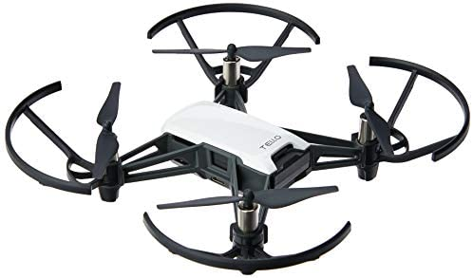
ועכשיו להדגמה חווייתית

